Slide 1
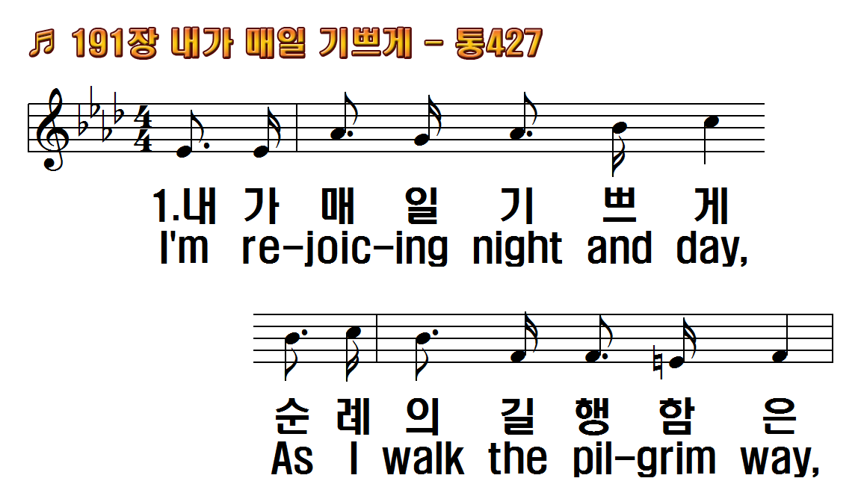
1.내가 매일 기쁘게
2.전에 죄에 빠져서
3.나와 동행하시고
4.세상 모든 욕망과
후.성령이 계시네
1.I'm rejoicing night
2.Once my heart was
3.He is with me
4.There's no thirsting
R.He abides, He abides,

Slide 2
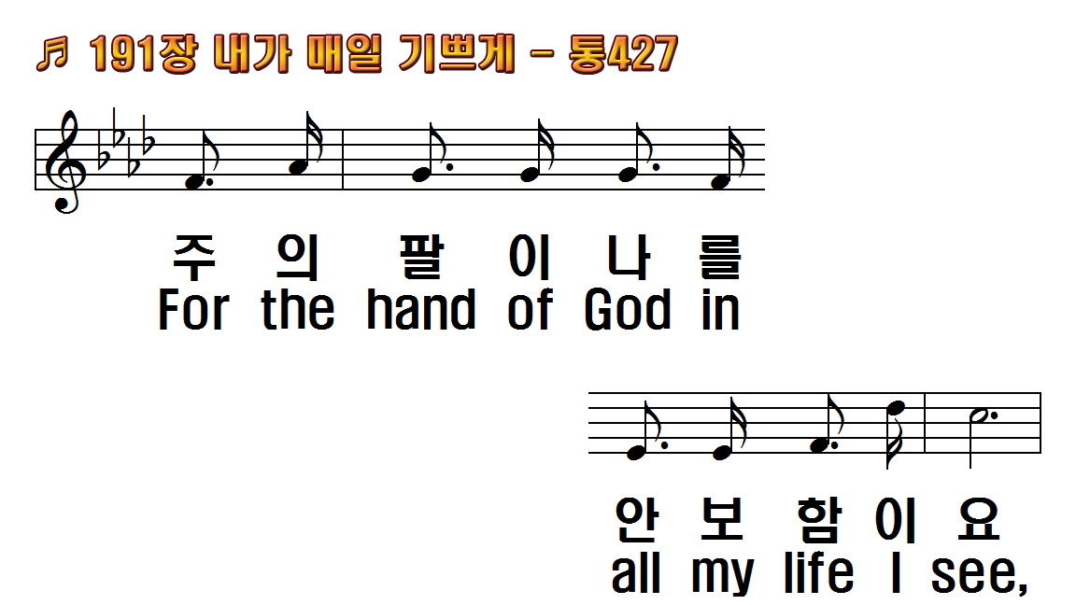
1.내가 매일 기쁘게
2.전에 죄에 빠져서
3.나와 동행하시고
4.세상 모든 욕망과
후.성령이 계시네
1.I'm rejoicing night
2.Once my heart was
3.He is with me
4.There's no thirsting
R.He abides, He abides,

Slide 3
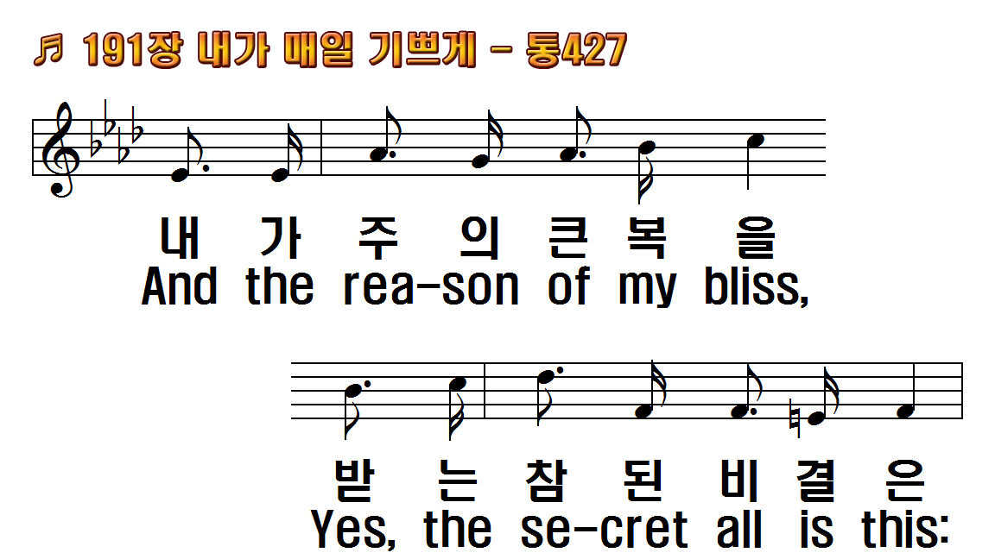
1.내가 매일 기쁘게
2.전에 죄에 빠져서
3.나와 동행하시고
4.세상 모든 욕망과
후.성령이 계시네
1.I'm rejoicing night
2.Once my heart was
3.He is with me
4.There's no thirsting
R.He abides, He abides,

Slide 4
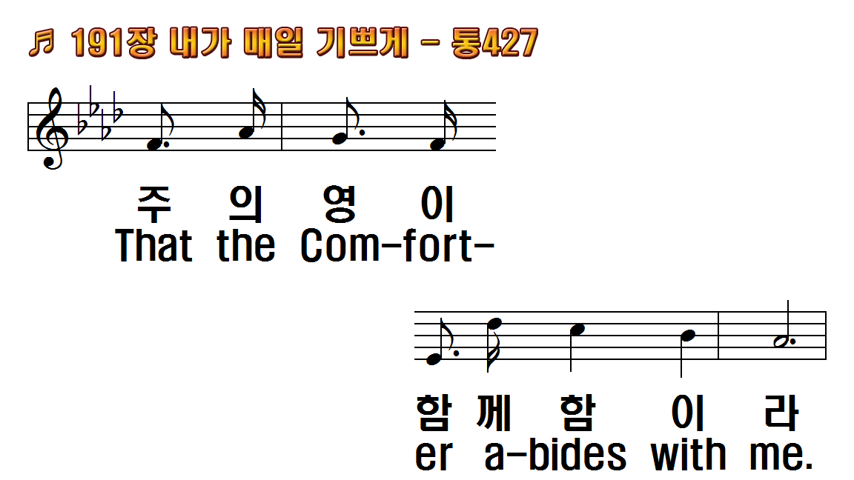
1.내가 매일 기쁘게
2.전에 죄에 빠져서
3.나와 동행하시고
4.세상 모든 욕망과
후.성령이 계시네
1.I'm rejoicing night
2.Once my heart was
3.He is with me
4.There's no thirsting
R.He abides, He abides,

Slide 5
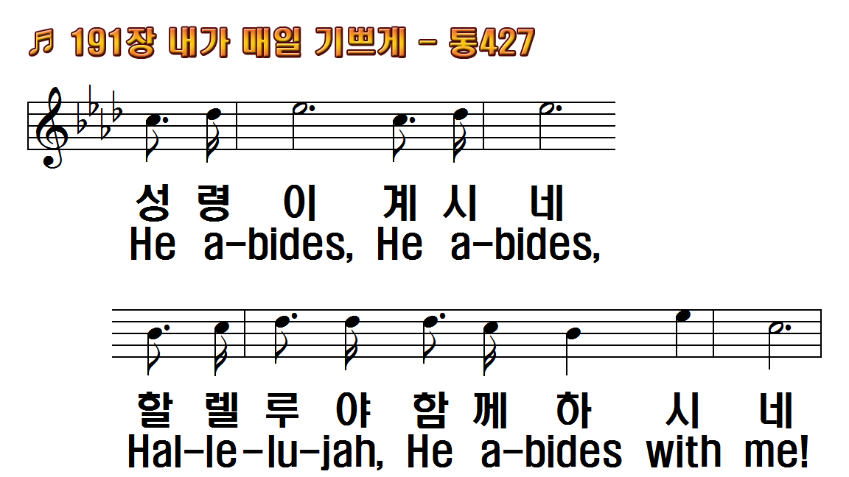
1.내가 매일 기쁘게
2.전에 죄에 빠져서
3.나와 동행하시고
4.세상 모든 욕망과
후.성령이 계시네
1.I'm rejoicing night
2.Once my heart was
3.He is with me
4.There's no thirsting
R.He abides, He abides,

Slide 6
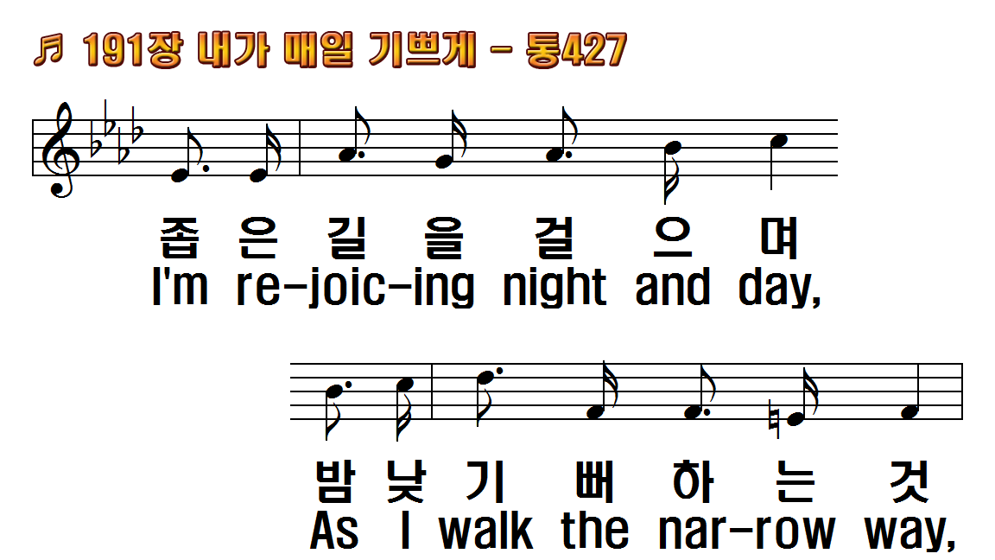
1.내가 매일 기쁘게
2.전에 죄에 빠져서
3.나와 동행하시고
4.세상 모든 욕망과
후.성령이 계시네
1.I'm rejoicing night
2.Once my heart was
3.He is with me
4.There's no thirsting
R.He abides, He abides,

Slide 7
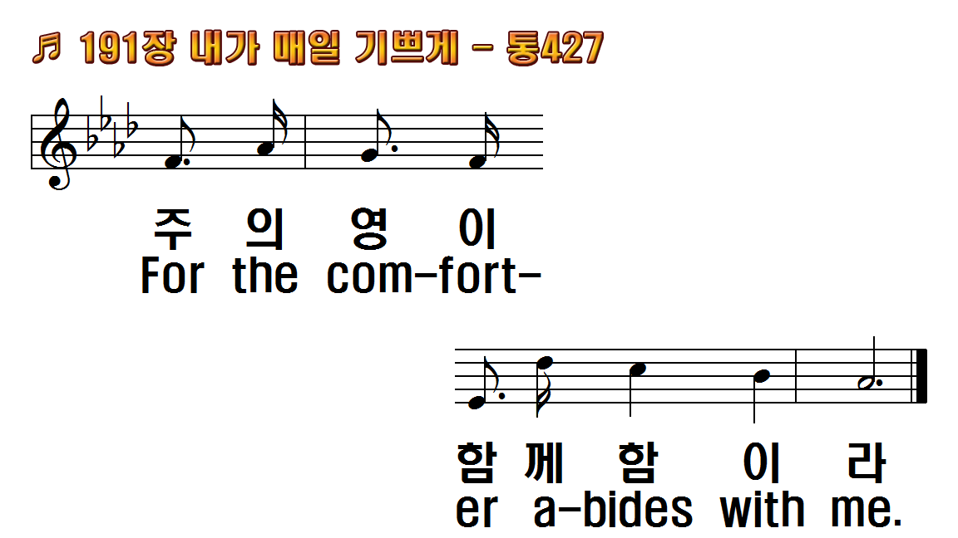
1.내가 매일 기쁘게
2.전에 죄에 빠져서
3.나와 동행하시고
4.세상 모든 욕망과
후.성령이 계시네
1.I'm rejoicing night
2.Once my heart was
3.He is with me
4.There's no thirsting
R.He abides, He abides,

Slide 8
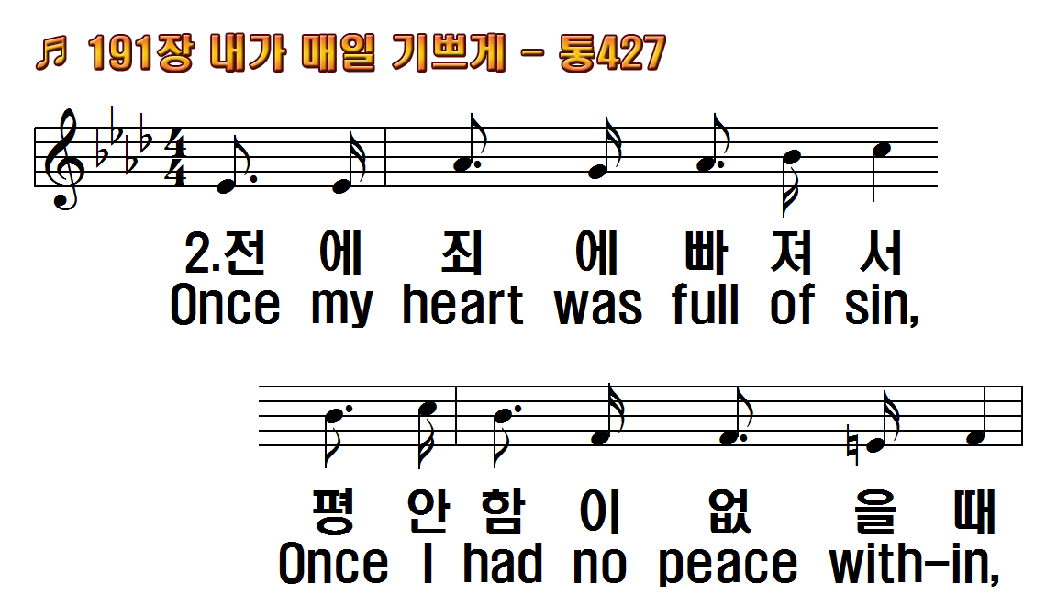
1.내가 매일 기쁘게
2.전에 죄에 빠져서
3.나와 동행하시고
4.세상 모든 욕망과
후.성령이 계시네
1.I'm rejoicing night
2.Once my heart was
3.He is with me
4.There's no thirsting
R.He abides, He abides,

Slide 9
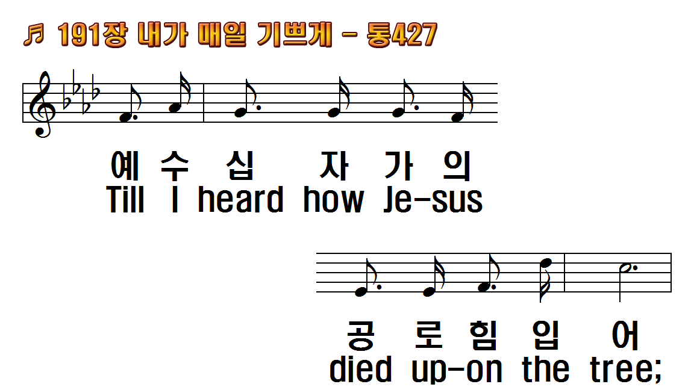
1.내가 매일 기쁘게
2.전에 죄에 빠져서
3.나와 동행하시고
4.세상 모든 욕망과
후.성령이 계시네
1.I'm rejoicing night
2.Once my heart was
3.He is with me
4.There's no thirsting
R.He abides, He abides,

Slide 10
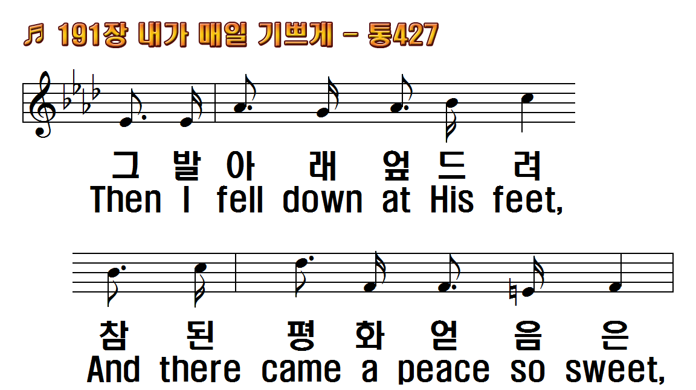
1.내가 매일 기쁘게
2.전에 죄에 빠져서
3.나와 동행하시고
4.세상 모든 욕망과
후.성령이 계시네
1.I'm rejoicing night
2.Once my heart was
3.He is with me
4.There's no thirsting
R.He abides, He abides,

Slide 11
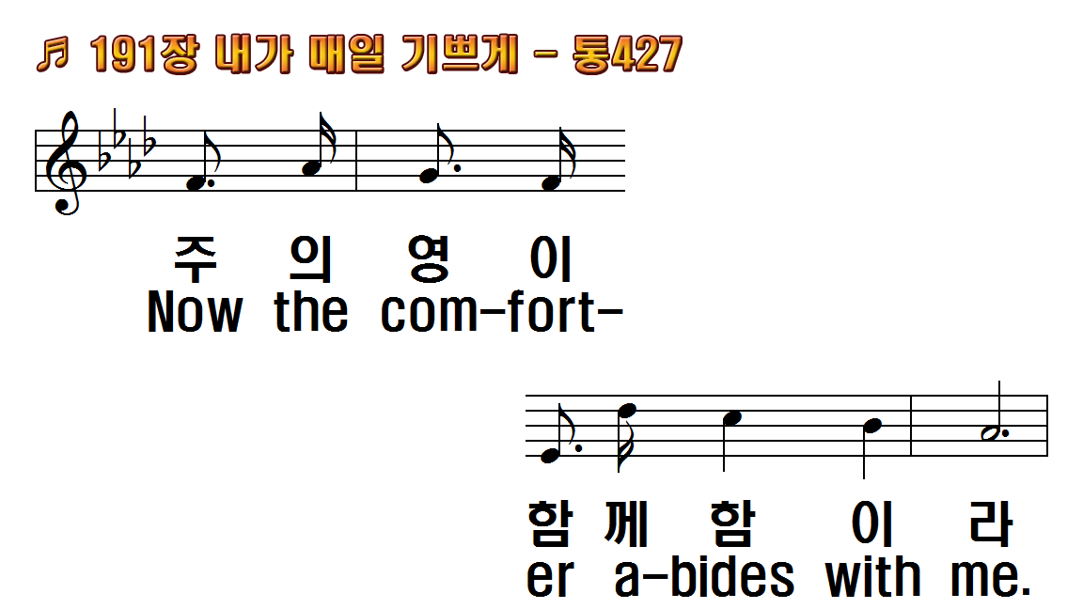
1.내가 매일 기쁘게
2.전에 죄에 빠져서
3.나와 동행하시고
4.세상 모든 욕망과
후.성령이 계시네
1.I'm rejoicing night
2.Once my heart was
3.He is with me
4.There's no thirsting
R.He abides, He abides,

Slide 12
1.내가 매일 기쁘게
2.전에 죄에 빠져서
3.나와 동행하시고
4.세상 모든 욕망과
후.성령이 계시네
1.I'm rejoicing night
2.Once my heart was
3.He is with me
4.There's no thirsting
R.He abides, He abides,

Slide 13
1.내가 매일 기쁘게
2.전에 죄에 빠져서
3.나와 동행하시고
4.세상 모든 욕망과
후.성령이 계시네
1.I'm rejoicing night
2.Once my heart was
3.He is with me
4.There's no thirsting
R.He abides, He abides,

Slide 14
1.내가 매일 기쁘게
2.전에 죄에 빠져서
3.나와 동행하시고
4.세상 모든 욕망과
후.성령이 계시네
1.I'm rejoicing night
2.Once my heart was
3.He is with me
4.There's no thirsting
R.He abides, He abides,

Slide 15
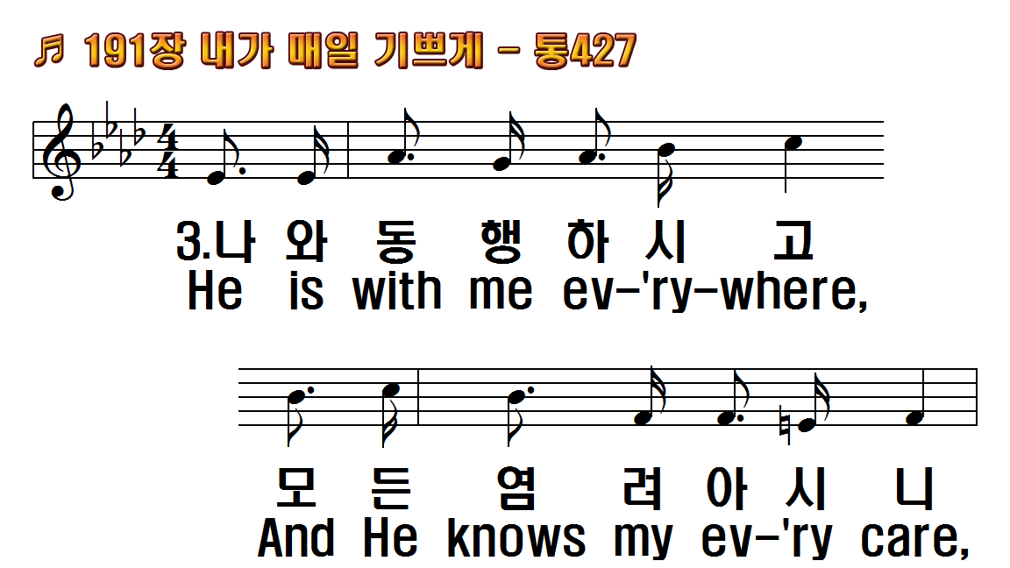
1.내가 매일 기쁘게
2.전에 죄에 빠져서
3.나와 동행하시고
4.세상 모든 욕망과
후.성령이 계시네
1.I'm rejoicing night
2.Once my heart was
3.He is with me
4.There's no thirsting
R.He abides, He abides,

Slide 16
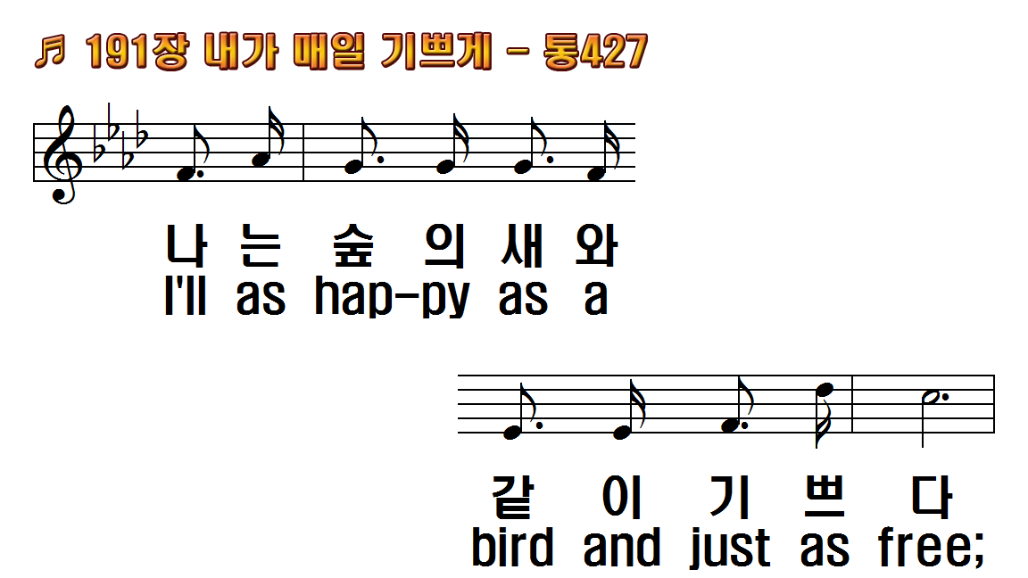
1.내가 매일 기쁘게
2.전에 죄에 빠져서
3.나와 동행하시고
4.세상 모든 욕망과
후.성령이 계시네
1.I'm rejoicing night
2.Once my heart was
3.He is with me
4.There's no thirsting
R.He abides, He abides,

Slide 17
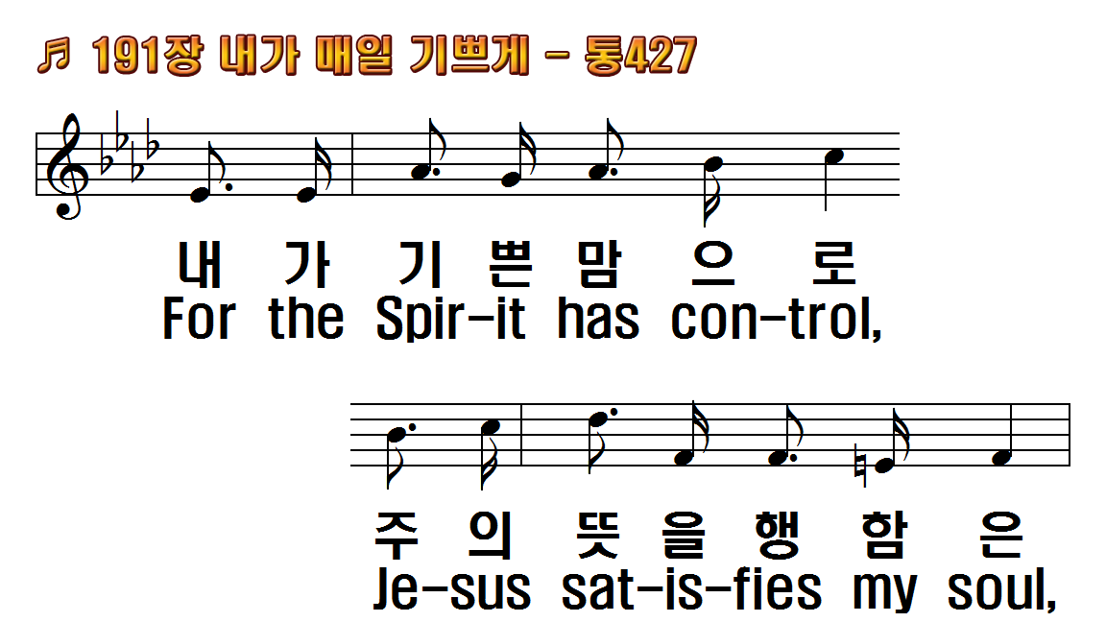
1.내가 매일 기쁘게
2.전에 죄에 빠져서
3.나와 동행하시고
4.세상 모든 욕망과
후.성령이 계시네
1.I'm rejoicing night
2.Once my heart was
3.He is with me
4.There's no thirsting
R.He abides, He abides,

Slide 18
1.내가 매일 기쁘게
2.전에 죄에 빠져서
3.나와 동행하시고
4.세상 모든 욕망과
후.성령이 계시네
1.I'm rejoicing night
2.Once my heart was
3.He is with me
4.There's no thirsting
R.He abides, He abides,

Slide 19
1.내가 매일 기쁘게
2.전에 죄에 빠져서
3.나와 동행하시고
4.세상 모든 욕망과
후.성령이 계시네
1.I'm rejoicing night
2.Once my heart was
3.He is with me
4.There's no thirsting
R.He abides, He abides,

Slide 20
1.내가 매일 기쁘게
2.전에 죄에 빠져서
3.나와 동행하시고
4.세상 모든 욕망과
후.성령이 계시네
1.I'm rejoicing night
2.Once my heart was
3.He is with me
4.There's no thirsting
R.He abides, He abides,

Slide 21
1.내가 매일 기쁘게
2.전에 죄에 빠져서
3.나와 동행하시고
4.세상 모든 욕망과
후.성령이 계시네
1.I'm rejoicing night
2.Once my heart was
3.He is with me
4.There's no thirsting
R.He abides, He abides,

Slide 22
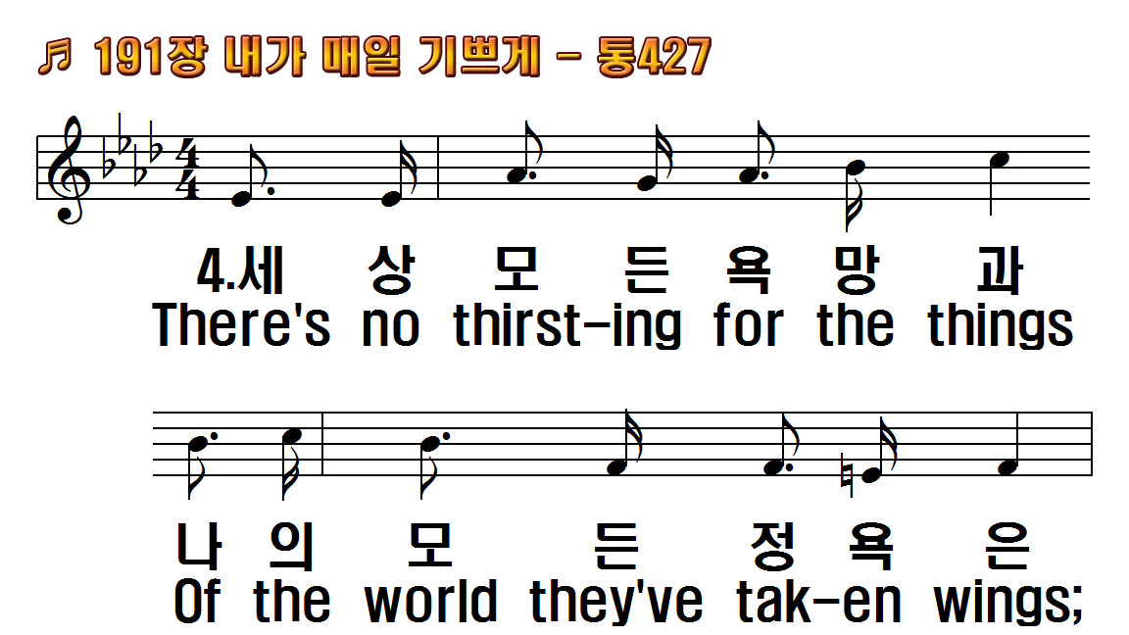
1.내가 매일 기쁘게
2.전에 죄에 빠져서
3.나와 동행하시고
4.세상 모든 욕망과
후.성령이 계시네
1.I'm rejoicing night
2.Once my heart was
3.He is with me
4.There's no thirsting
R.He abides, He abides,

Slide 23
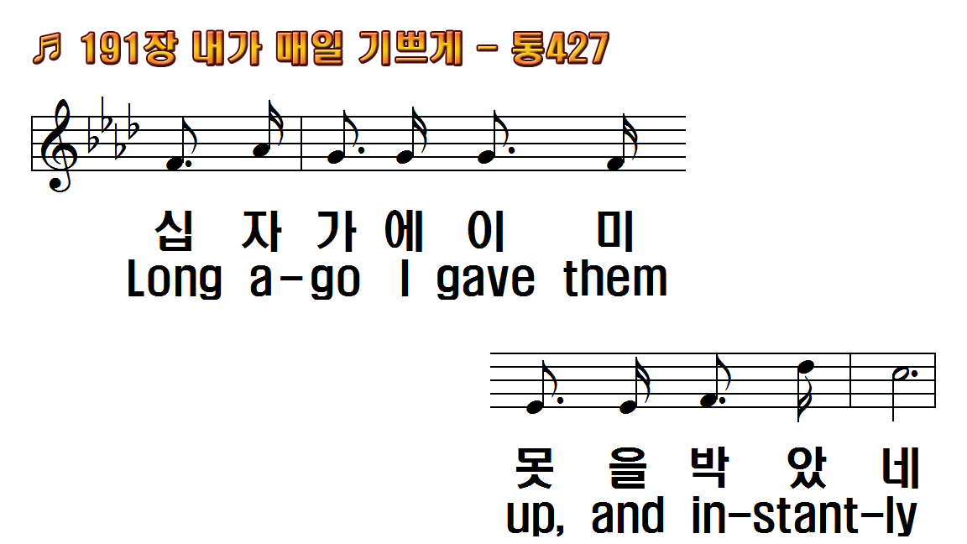
1.내가 매일 기쁘게
2.전에 죄에 빠져서
3.나와 동행하시고
4.세상 모든 욕망과
후.성령이 계시네
1.I'm rejoicing night
2.Once my heart was
3.He is with me
4.There's no thirsting
R.He abides, He abides,

Slide 24
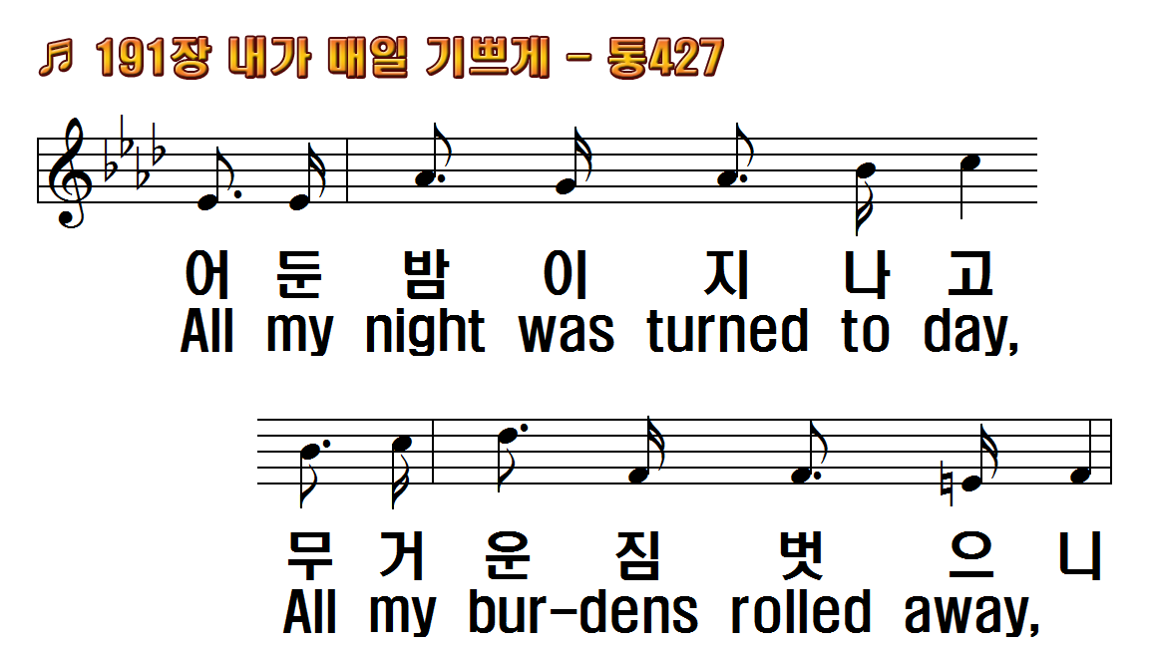
1.내가 매일 기쁘게
2.전에 죄에 빠져서
3.나와 동행하시고
4.세상 모든 욕망과
후.성령이 계시네
1.I'm rejoicing night
2.Once my heart was
3.He is with me
4.There's no thirsting
R.He abides, He abides,

Slide 25

1.내가 매일 기쁘게
2.전에 죄에 빠져서
3.나와 동행하시고
4.세상 모든 욕망과
후.성령이 계시네
1.I'm rejoicing night
2.Once my heart was
3.He is with me
4.There's no thirsting
R.He abides, He abides,

Slide 26
1.내가 매일 기쁘게
2.전에 죄에 빠져서
3.나와 동행하시고
4.세상 모든 욕망과
후.성령이 계시네
1.I'm rejoicing night
2.Once my heart was
3.He is with me
4.There's no thirsting
R.He abides, He abides,

Slide 27
1.내가 매일 기쁘게
2.전에 죄에 빠져서
3.나와 동행하시고
4.세상 모든 욕망과
후.성령이 계시네
1.I'm rejoicing night
2.Once my heart was
3.He is with me
4.There's no thirsting
R.He abides, He abides,

Slide 28
1.내가 매일 기쁘게
2.전에 죄에 빠져서
3.나와 동행하시고
4.세상 모든 욕망과
후.성령이 계시네
1.I'm rejoicing night
2.Once my heart was
3.He is with me
4.There's no thirsting
R.He abides, He abides,

Slide 29
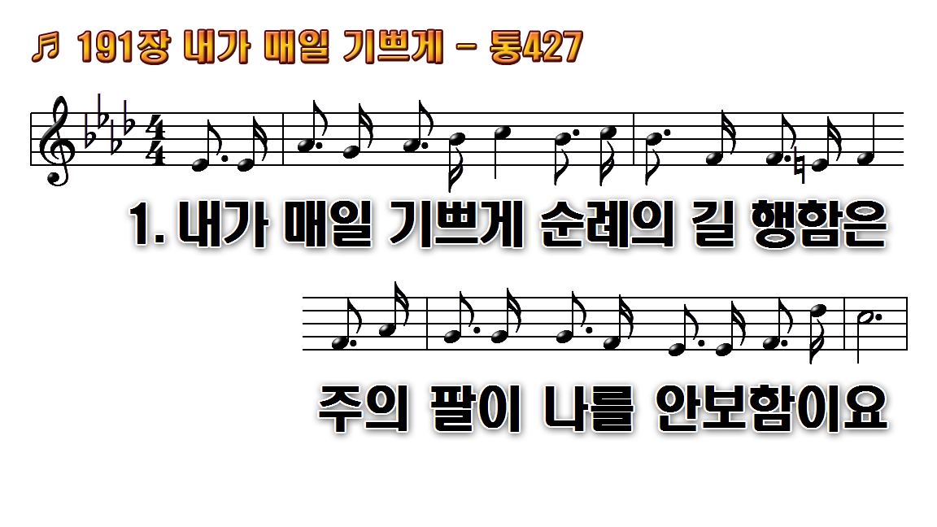
1.내가 매일 기쁘게
2.전에 죄에 빠져서
3.나와 동행하시고 모든
4.세상 모든 욕망과 나의
후.성령이 계시네

Slide 30
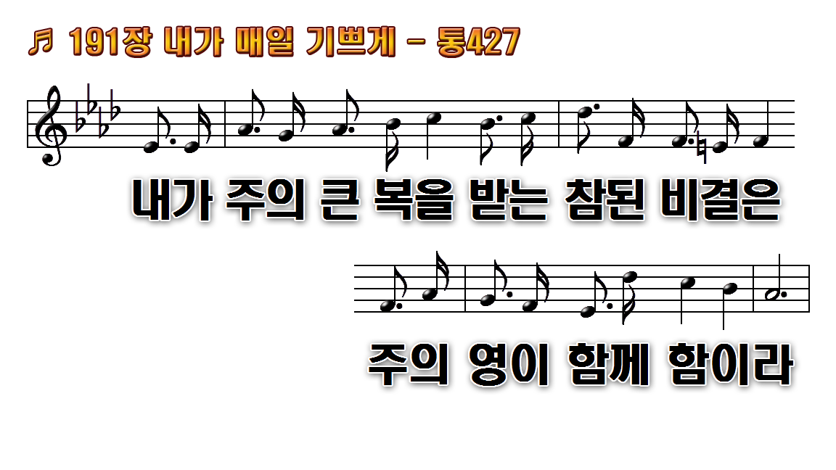
1.내가 매일 기쁘게
2.전에 죄에 빠져서
3.나와 동행하시고 모든
4.세상 모든 욕망과 나의
후.성령이 계시네

Slide 31
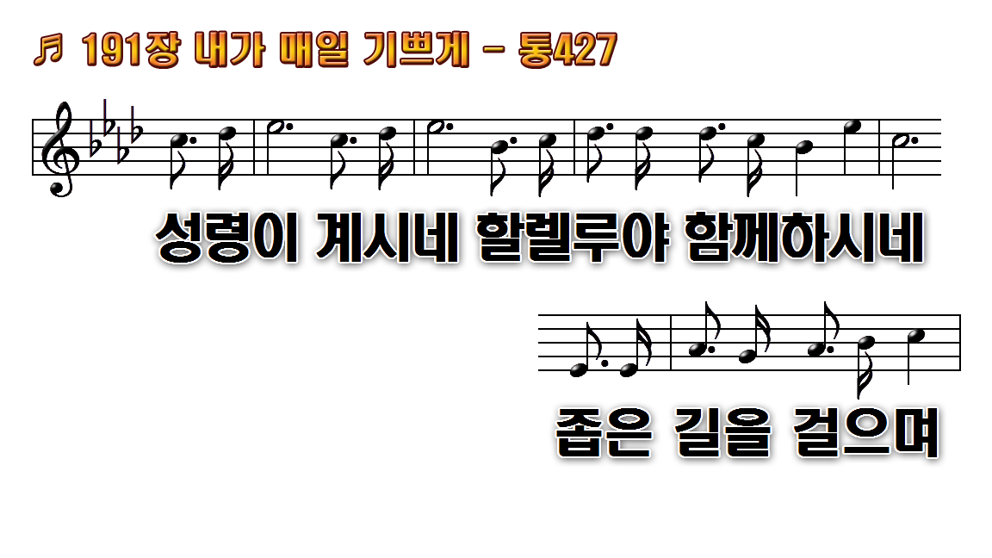
1.내가 매일 기쁘게
2.전에 죄에 빠져서
3.나와 동행하시고 모든
4.세상 모든 욕망과 나의
후.성령이 계시네

Slide 32
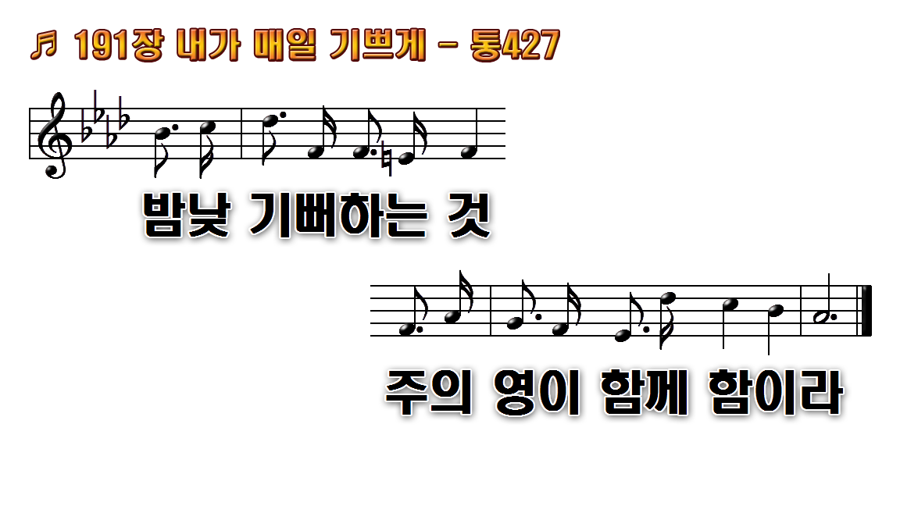
1.내가 매일 기쁘게
2.전에 죄에 빠져서
3.나와 동행하시고 모든
4.세상 모든 욕망과 나의
후.성령이 계시네

Slide 33
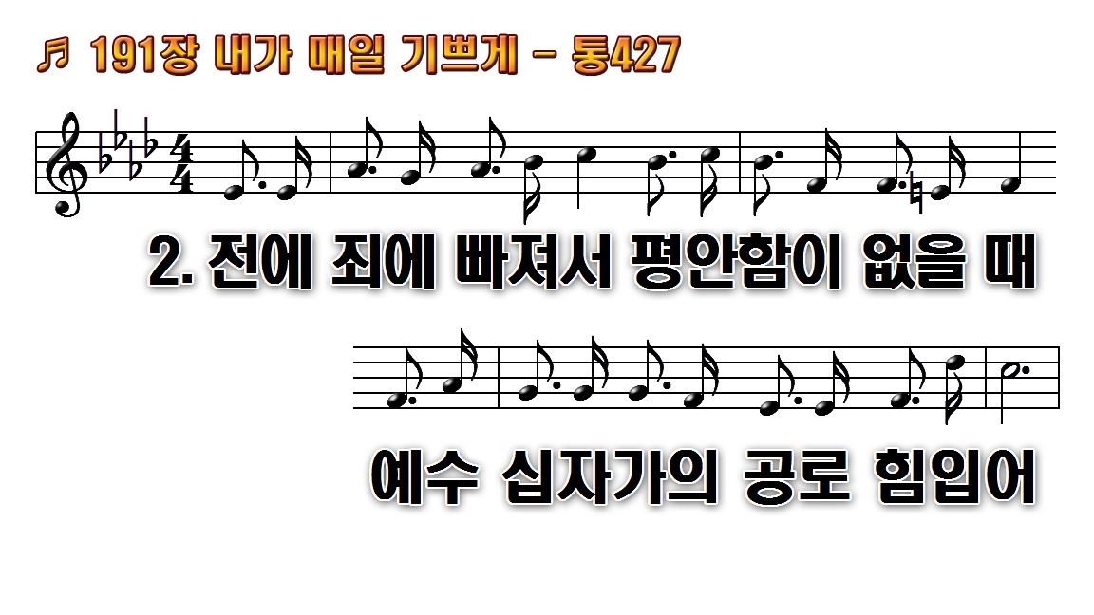
1.내가 매일 기쁘게
2.전에 죄에 빠져서
3.나와 동행하시고 모든
4.세상 모든 욕망과 나의
후.성령이 계시네

Slide 34
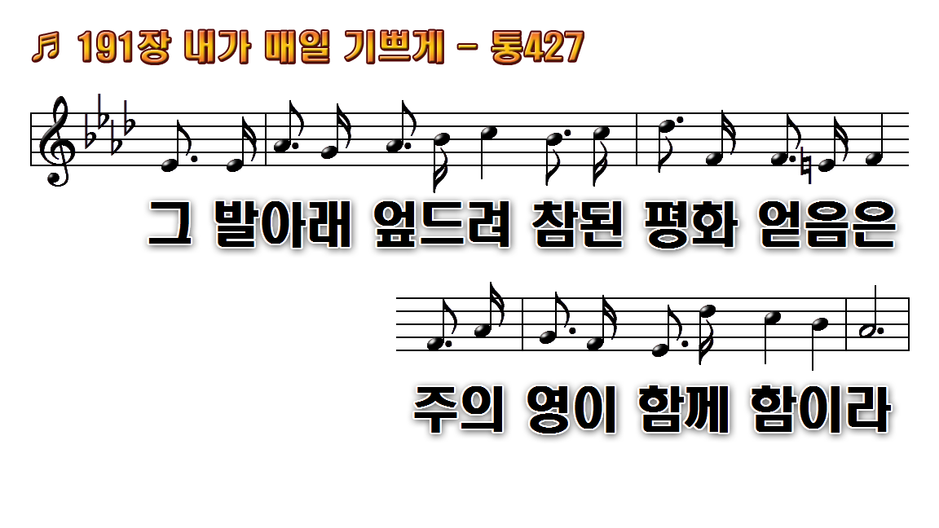
1.내가 매일 기쁘게
2.전에 죄에 빠져서
3.나와 동행하시고 모든
4.세상 모든 욕망과 나의
후.성령이 계시네

Slide 35
1.내가 매일 기쁘게
2.전에 죄에 빠져서
3.나와 동행하시고 모든
4.세상 모든 욕망과 나의
후.성령이 계시네

Slide 36
1.내가 매일 기쁘게
2.전에 죄에 빠져서
3.나와 동행하시고 모든
4.세상 모든 욕망과 나의
후.성령이 계시네

Slide 37
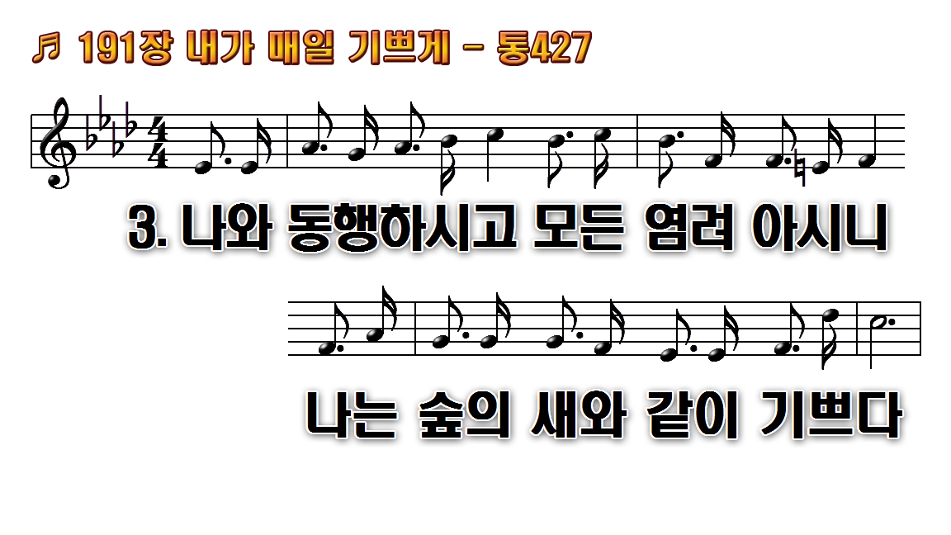
1.내가 매일 기쁘게
2.전에 죄에 빠져서
3.나와 동행하시고 모든
4.세상 모든 욕망과 나의
후.성령이 계시네

Slide 38
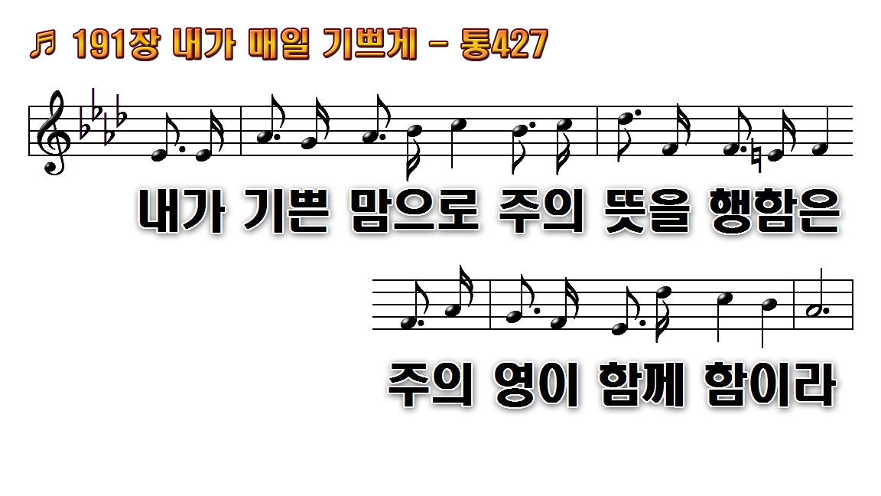
1.내가 매일 기쁘게
2.전에 죄에 빠져서
3.나와 동행하시고 모든
4.세상 모든 욕망과 나의
후.성령이 계시네

Slide 39
1.내가 매일 기쁘게
2.전에 죄에 빠져서
3.나와 동행하시고 모든
4.세상 모든 욕망과 나의
후.성령이 계시네

Slide 40
1.내가 매일 기쁘게
2.전에 죄에 빠져서
3.나와 동행하시고 모든
4.세상 모든 욕망과 나의
후.성령이 계시네

Slide 41
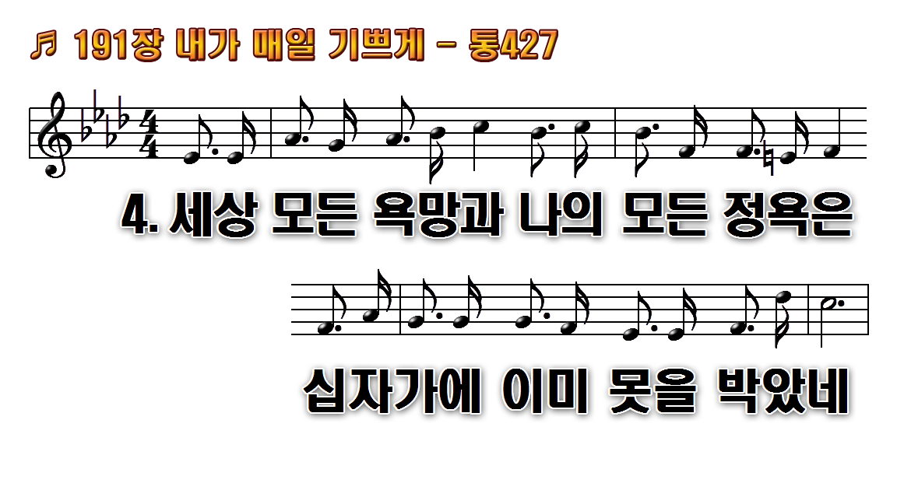
1.내가 매일 기쁘게
2.전에 죄에 빠져서
3.나와 동행하시고 모든
4.세상 모든 욕망과 나의
후.성령이 계시네

Slide 42
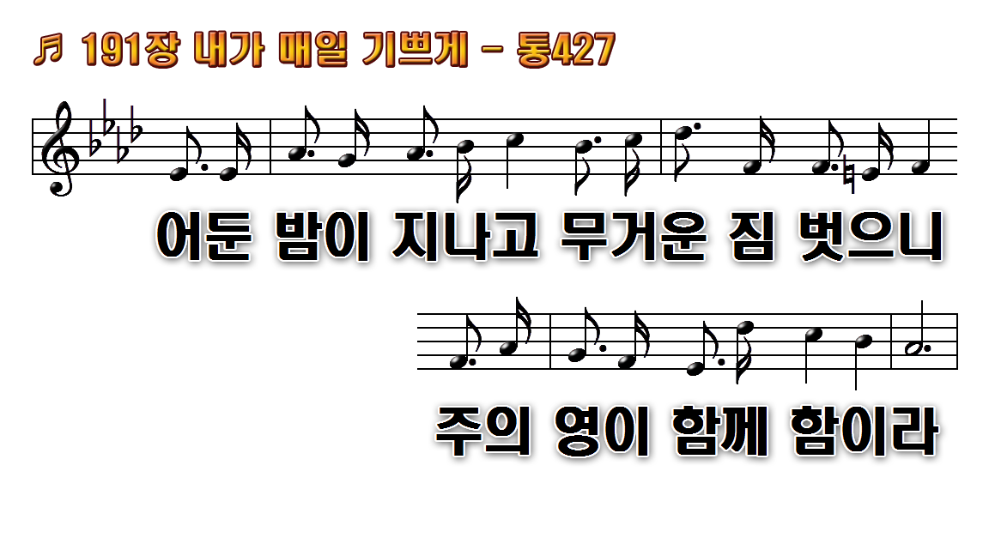
1.내가 매일 기쁘게
2.전에 죄에 빠져서
3.나와 동행하시고 모든
4.세상 모든 욕망과 나의
후.성령이 계시네

Slide 43
1.내가 매일 기쁘게
2.전에 죄에 빠져서
3.나와 동행하시고 모든
4.세상 모든 욕망과 나의
후.성령이 계시네

Slide 44
1.내가 매일 기쁘게
2.전에 죄에 빠져서
3.나와 동행하시고 모든
4.세상 모든 욕망과 나의
후.성령이 계시네

